Slide 1

프로그래머로 취업하기
이재형
2023. 06. 24

Slide 2
일단 저는...
엔픽셀
21.08 ~ 그랑사가 클라이언트 프로그래머
오투큐브
19-2 회장
19-1 부회장
16년도 소프트 팀장

Slide 3
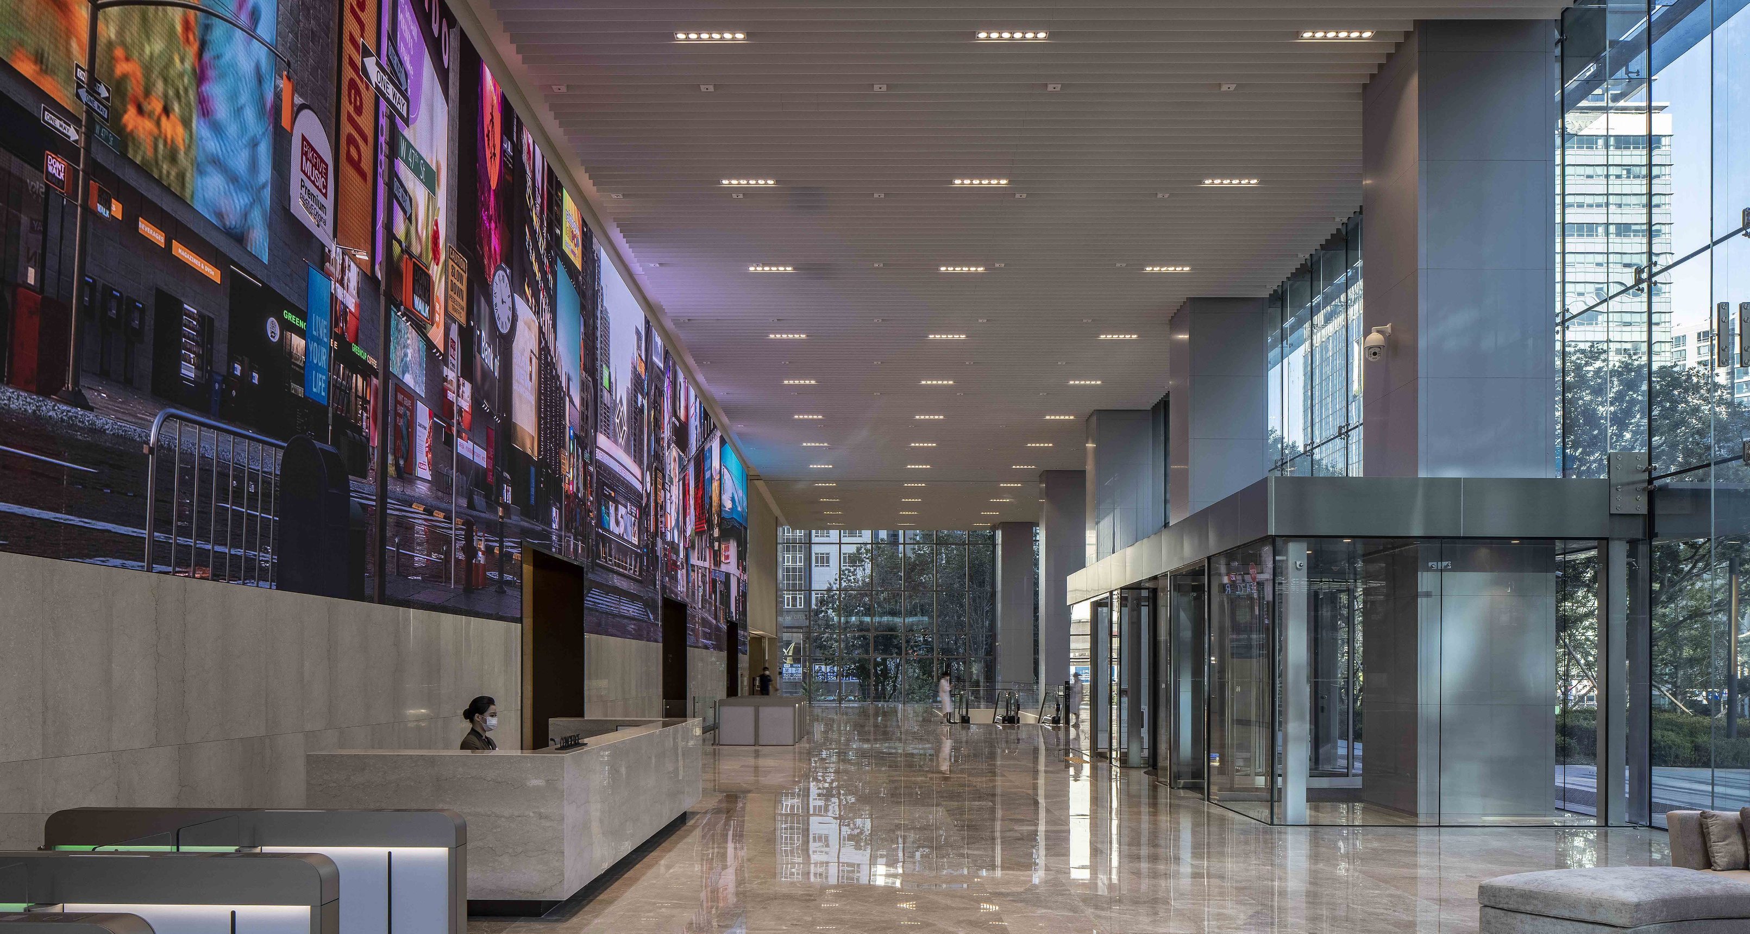

Slide 4





Slide 5
이런 일을 합니다
컨텐츠 개선의 개선의 개선 개발하기
회사 사람들이랑 파티 맺고 보스잡기
포럼에 올라온 유저의 버그 제보(+욕) 확인하기
이상한 말도 안되는 버그 재현 방법 찾기
버그 고치고 버그 고치고 버그 고치고...
신캐 버그 있나 테스트하기
nullptr 체크 안해서 크래시나는 부분 잡기
기획자한테 데이터 달라고 징징거리기
서버한테 패킷 만들어달라고 징징거리기

Slide 6
연봉 (신입 기준 통상적으로) (주워들은 뇌피셜임)
QA <= 기획자 < UI == 2D < 3D < 클라 < 서버

Slide 7
프로그래머로 취업하고 싶으신 분?

Slide 8

프로그래머로 살아남기
이재형
2023. 06. 24

Slide 9
죄송하지만 1학년분께는 질문만 받겠습니다.
Notes:
1학년의 학교 생활 앞으로 어떻게 할까요? 식의 얘기는 안하겠다
234학년 하는거 보고 뭘 해야할지 생각해봐라

Slide 10
게임 좋아하시나요?
게임 만드는건 좋아하세요?

Slide 11
게임, 프로그래밍
좋아한다고 밥 먹여주진 않습니다
Notes:
제가 이걸 진작 알았더라면 좋았을텐데…

Slide 12
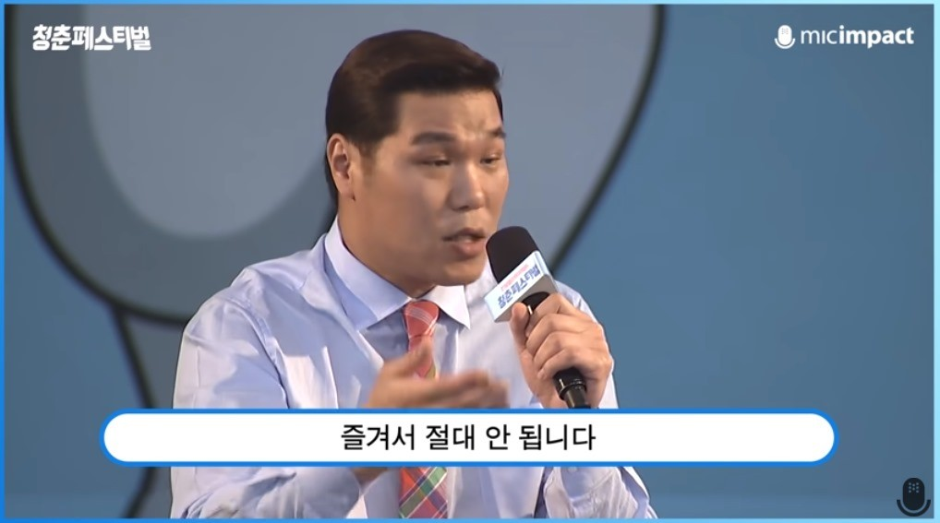
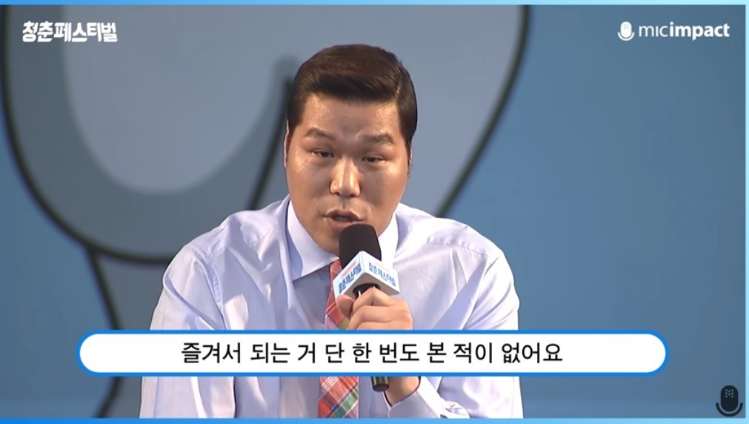
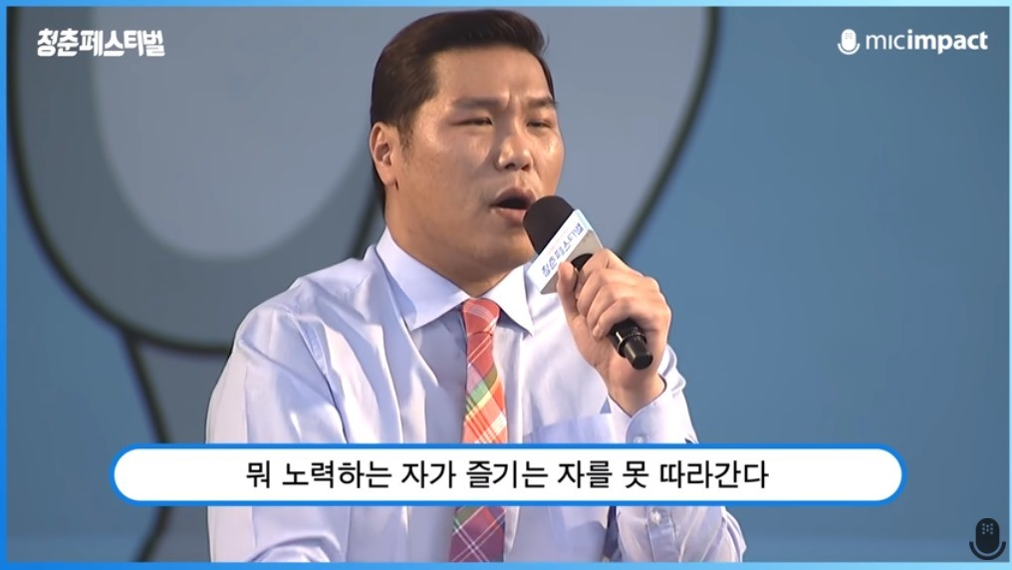
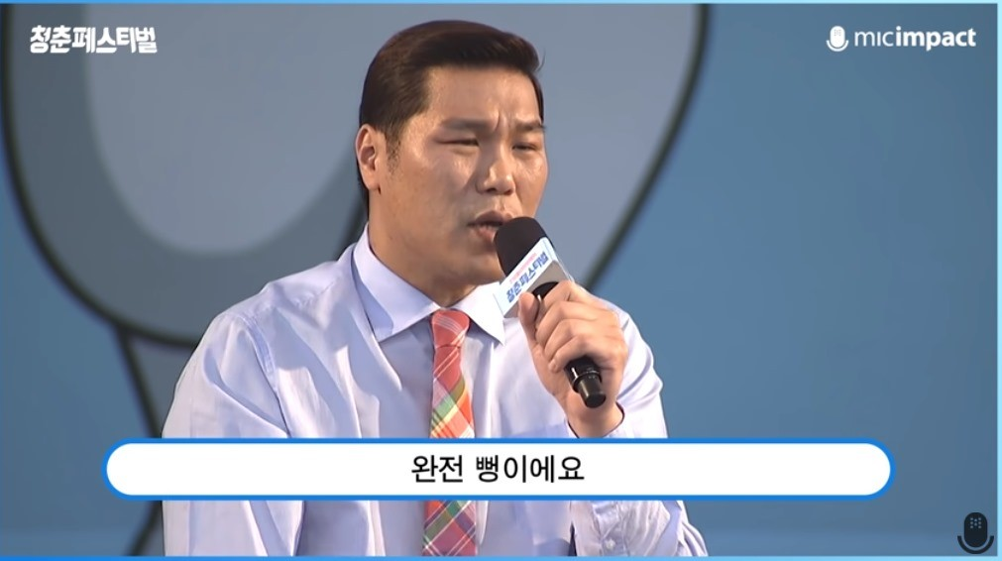

Slide 13
좋아하는 것 == 누구나 할 수 있는 것
노력하는 것 == 누구나 쉽게 시도하지 못하는 것
Notes:
게임 좋아하는사람 되게 많잖아요.
그런 사람들이 다 프로게이머 해요?
프로게이머는 어떤 사람이 해요?

Slide 14
노력: 여러분이 살아남기 위해 해야만 하는 것
Notes:
여러분이 프로그래머가 되기로 하셨다면, 노력해야만 살아남을 수 있습니다

Slide 15
코딩 몇 시간이나 하세요?
Notes:
하루에 최대 몇 시간?
며칠 내내?

Slide 16
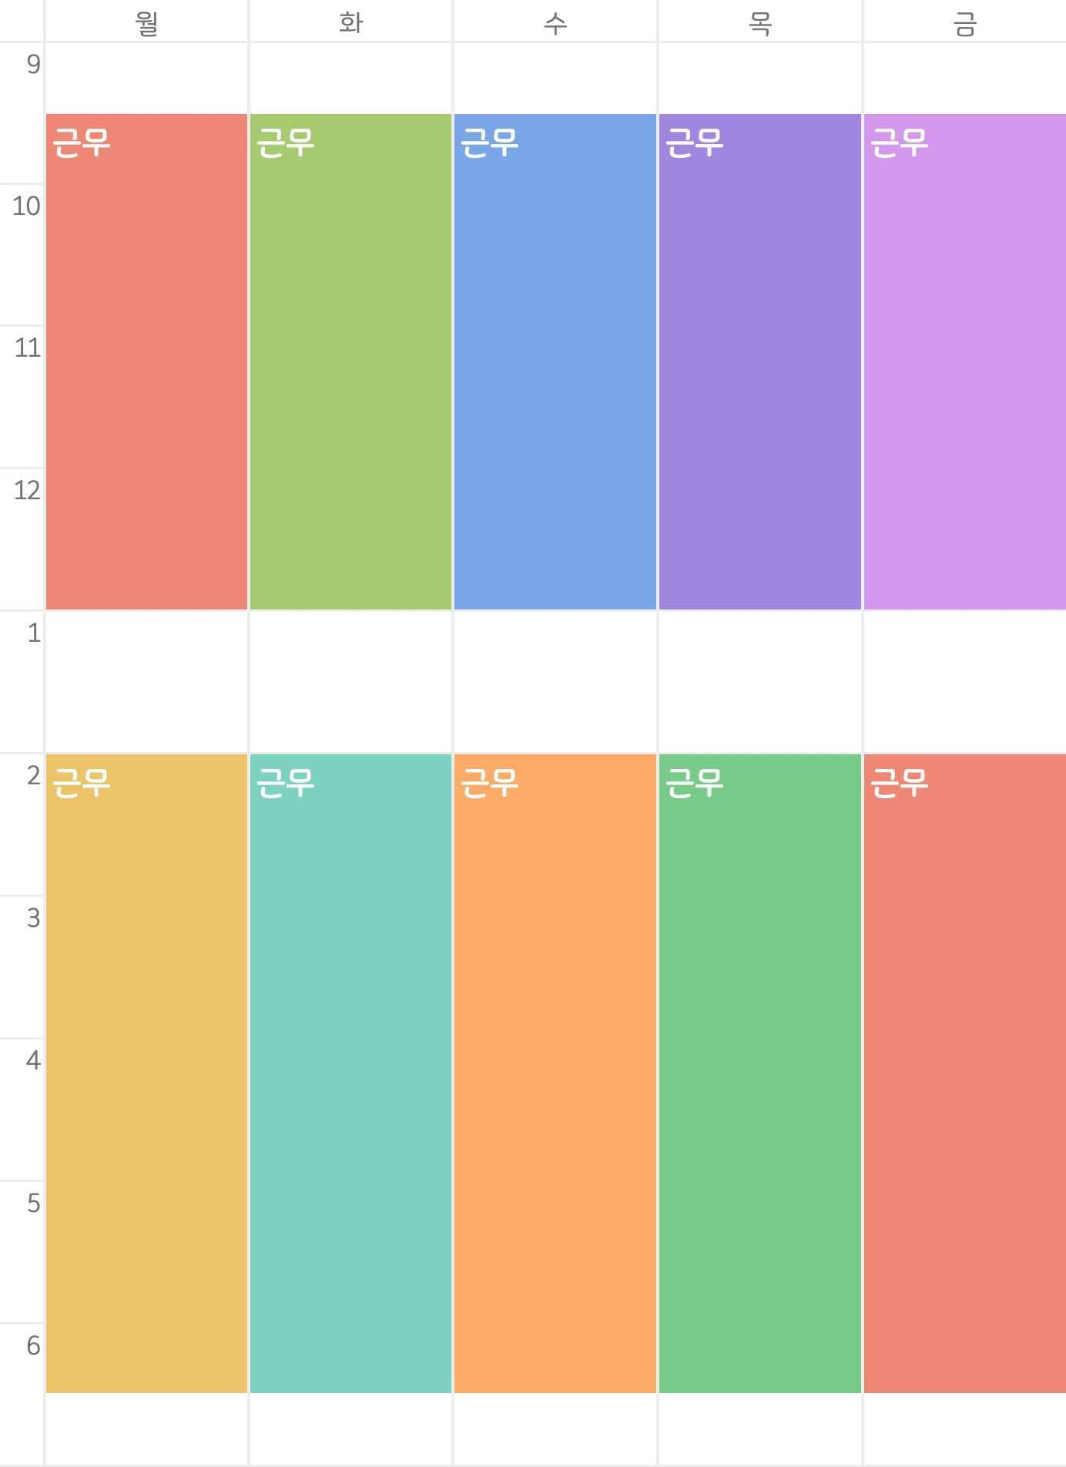
Notes:
여러분이 취업하면 겪게 될 시간표

Slide 17
코딩, 프로젝트 많이 하세요
Notes:
1년 내내 8시간 하라는게 아니에요.
많이 해보면 여러분들이 코딩과 잘 맞는지 알 수 있습니다.
정 아니다 싶으면 다른 길도 많아요.

Slide 18
코딩을 많이 안 했는데,
게임을 만들고 싶다면 학원에 갑니다

Slide 19
대학 4년 vs 학원 1년
주 ??시간, 48 + @개월
주 90시간, 11개월
연간 900만원
연간 300만원
Notes:
여러분들은 대학 4년 하고도 또 학원 가고 싶어요?

Slide 20
대학 < 학원
Notes:
학원 졸업생이 더 잘합니다.
취업도 더 잘합니다.

Slide 21
대학 졸업장이
밥 먹여주진 않습니다
Notes:
대졸했다고 짜잔~ 합격하셨습니다~ 하지 않아요.

Slide 22

어쩌죠? 너무 늦었나요?

Slide 23
‘돈 + 시간’ 만 많다면 늦지 않았습니다

Slide 24
뭘 어떻게 해야 할까요?
Notes:
자 그러면 정신차리고 앞으로 어떻게 해야할 지 알아봅시다.

Slide 25
빨리 정할수록 좋습니다
클라 vs 서버 (or 기획?)
C++ vs C#
DirectX vs Unity vs Unreal

Slide 26
클라 vs 서버 (or 기획?)
뭐가 좋은 지 모르겠다면
일단 찍먹부터 해보세요
Notes:
단순히 이게 끌려~ 이게 재밌어보여~ 정도로 쉽게 고민하지 마세요
여러분이 앞으로 할 일이잖아요

Slide 27
클라 vs 서버 (or 기획?)
일단 튜토리얼부터 따라해보세요
아니면 역기획서 한 장 써보세요
Notes:
글을 쓰는게 맞는지 코드를 치는게 맞는지 알 수 있습니다.

Slide 28
Unity vs Unreal
좋아하는 게임이 어떤 엔진을 사용하나요?
Notes:
원신 좋아하는분? 원신이 어떤 엔진으로 만들었나요?
로아 좋아하는분? 로아는 무슨 엔진으로 만들었나요?
그랑사가 좋아하는분? 크흠…

Slide 29







Unity vs Unreal

Slide 30
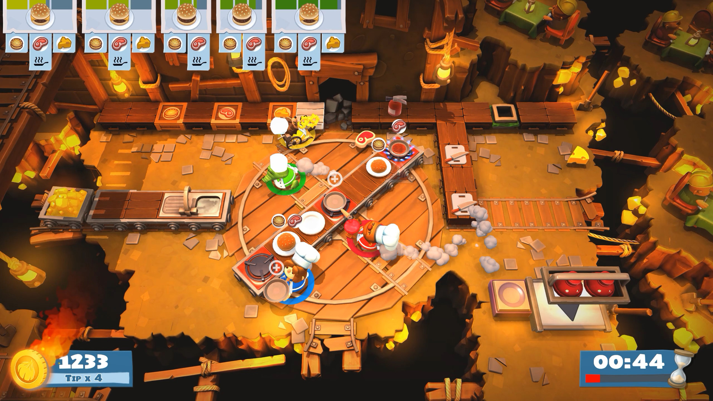
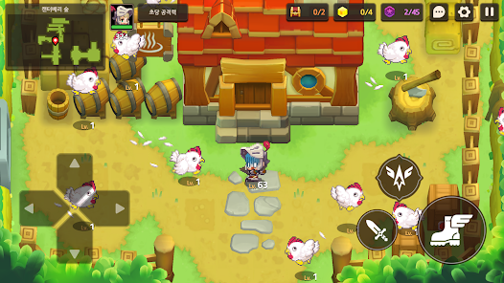
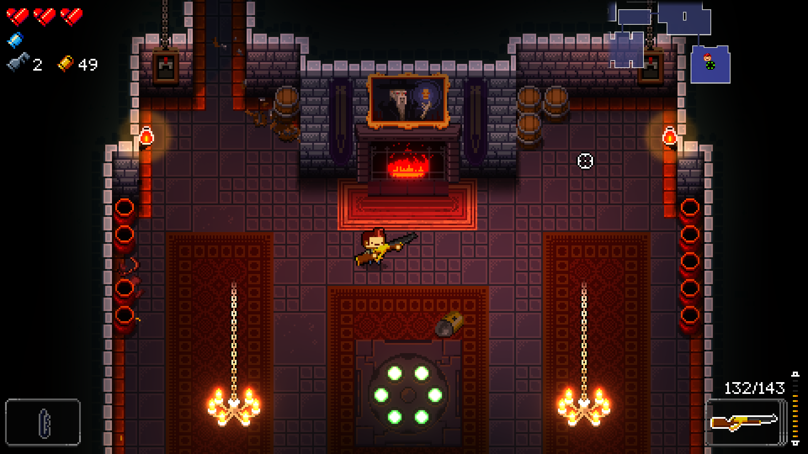
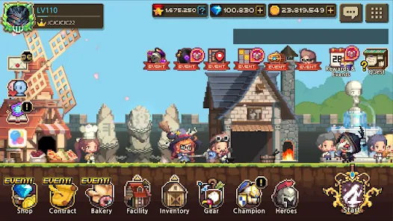

Slide 31
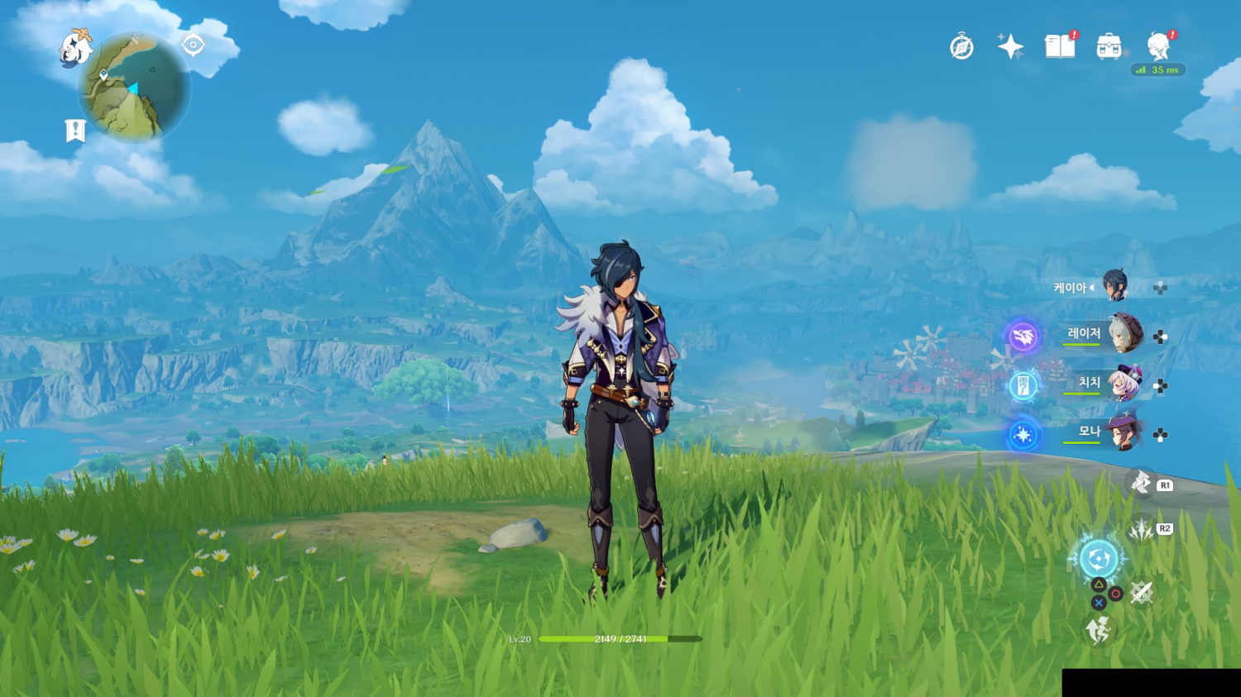
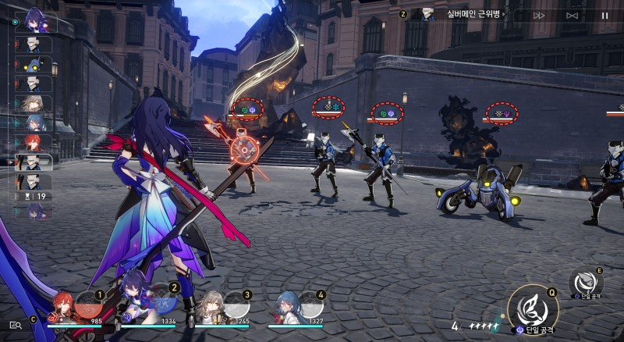
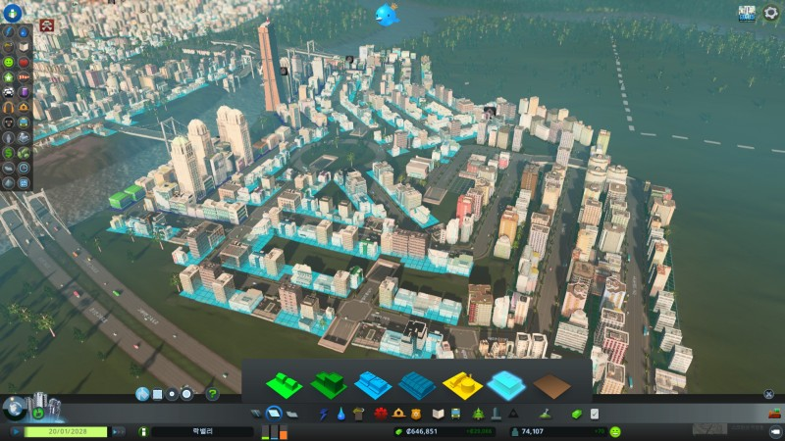
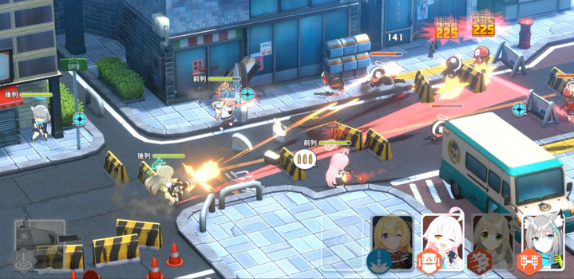

Slide 32









Unity vs Unreal

Slide 33
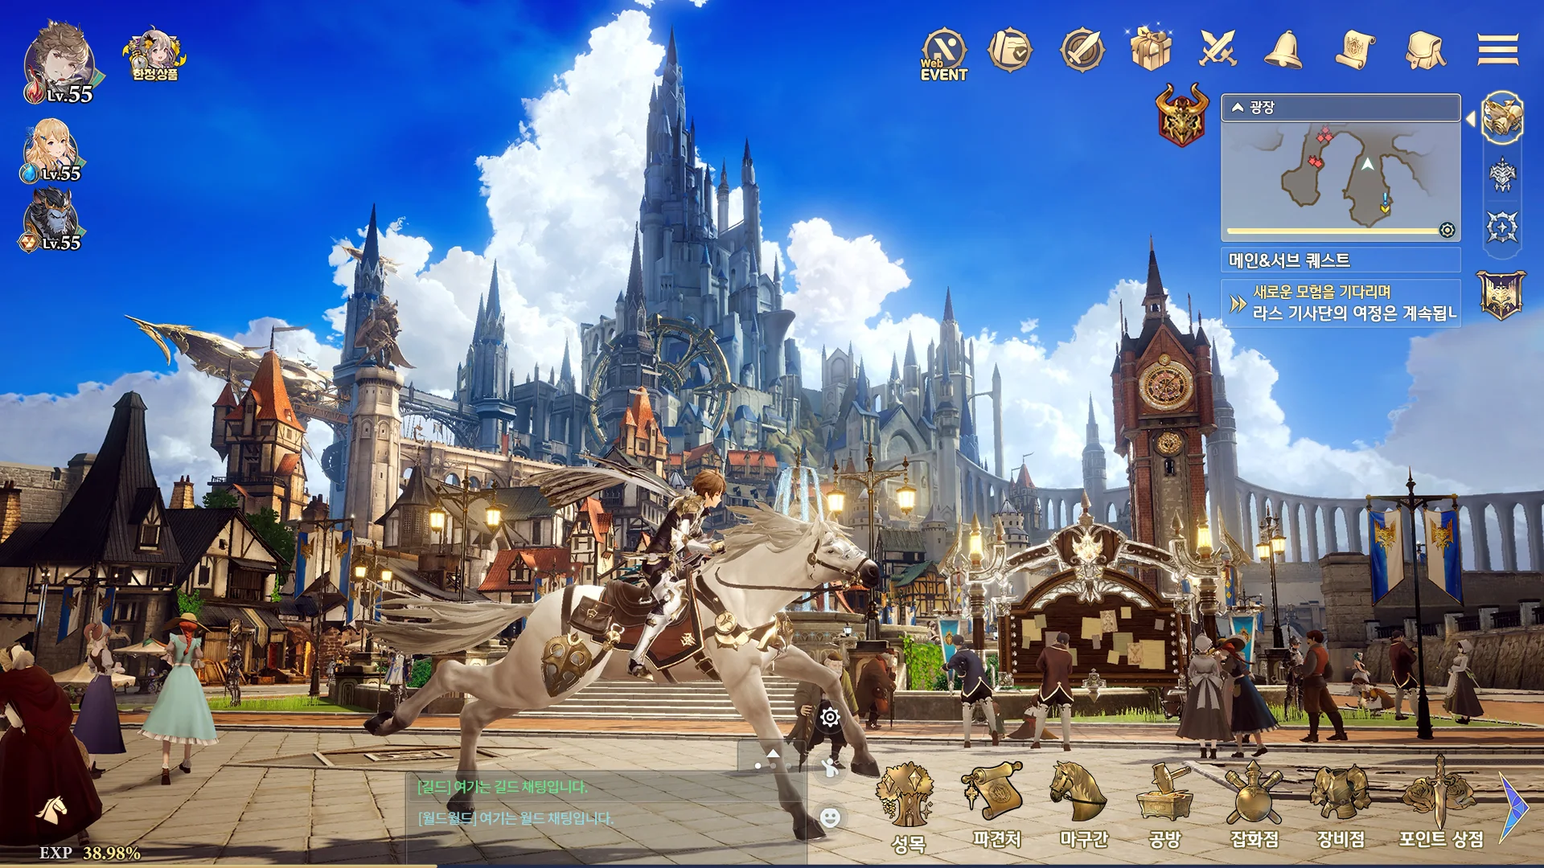
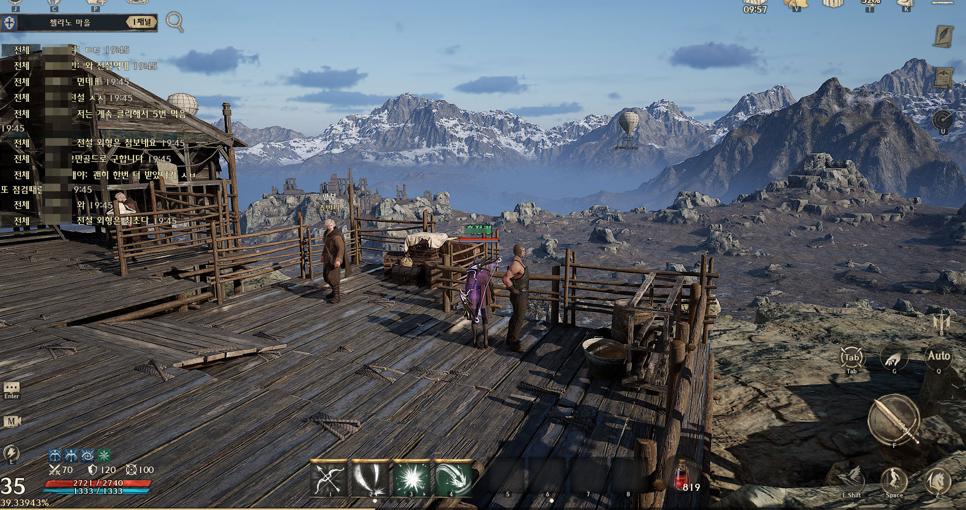
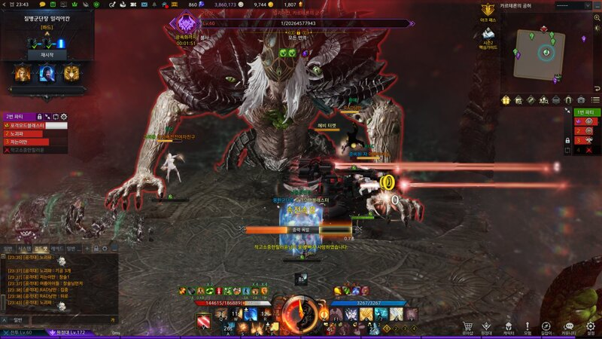
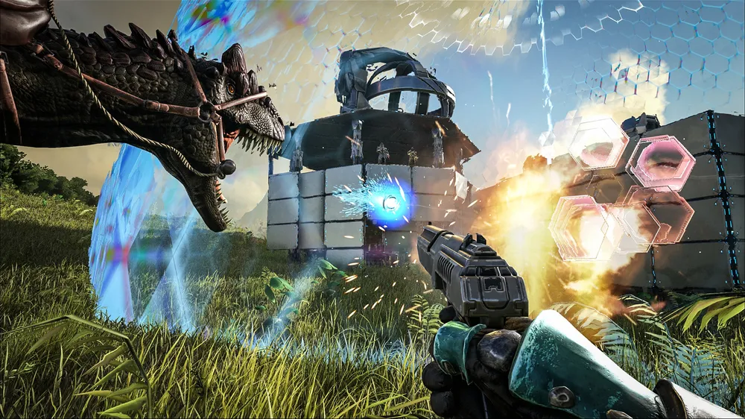

Slide 34
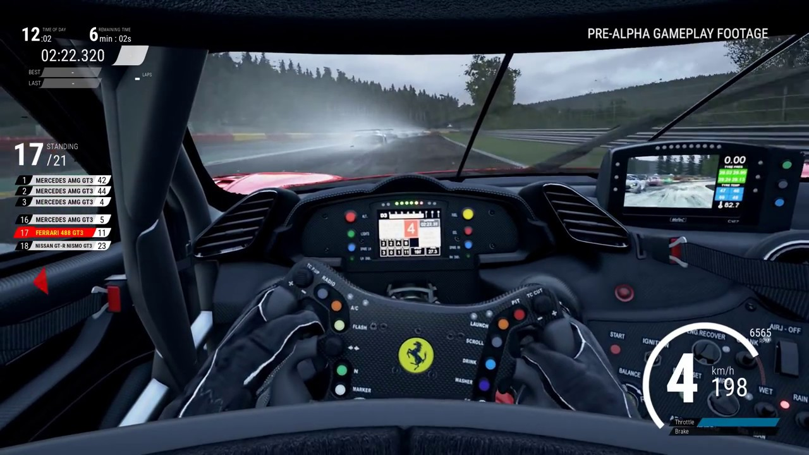
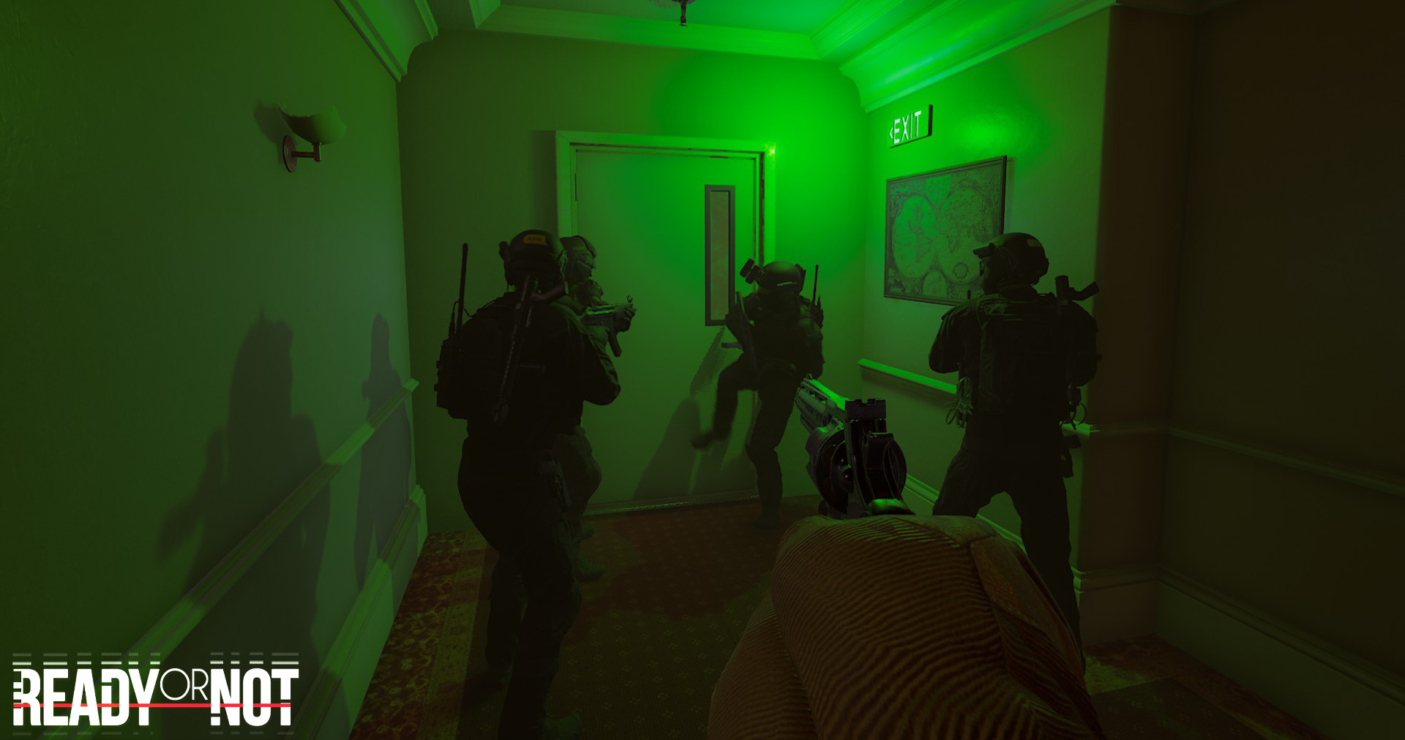
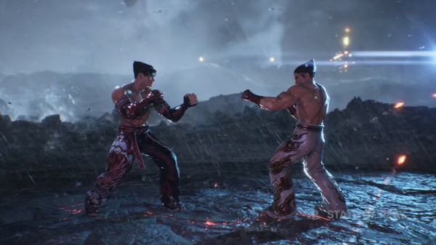
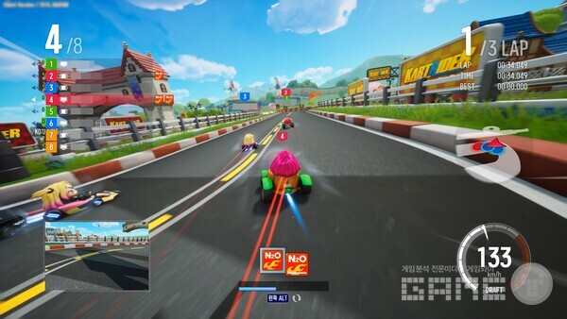

Slide 35
Unity vs Unreal
유니티가 더 쉽다?
잘하기는 둘 다 어렵습니다
마찬가지로 튜토리얼 한 번씩 해보세요
Notes:
튜토리얼 하면서 뭐가 막 고장나고 잘 안되는게 많을거에요
여러분이 재능이 없어서, 적성이 안맞아서 그런게 아닙니다
처음에는 다 헤매고 어려워요. 안해봤기 때문에 그런겁니다.
문제 해결 과정에서 여러분의 실력이 쌓이는 거에요.

Slide 36
빨리 정할수록 좋습니다
꼭 게임으로 가야하나?
Python AI
네 카 라 쿠 배 당 토

Slide 37
뭘 준비해야 하나요...?
Notes:
사실 회사에서 다 알려줍니다

Slide 38
게임잡 한번 볼까요?
Notes:
공고에 적혀있어요

Slide 39
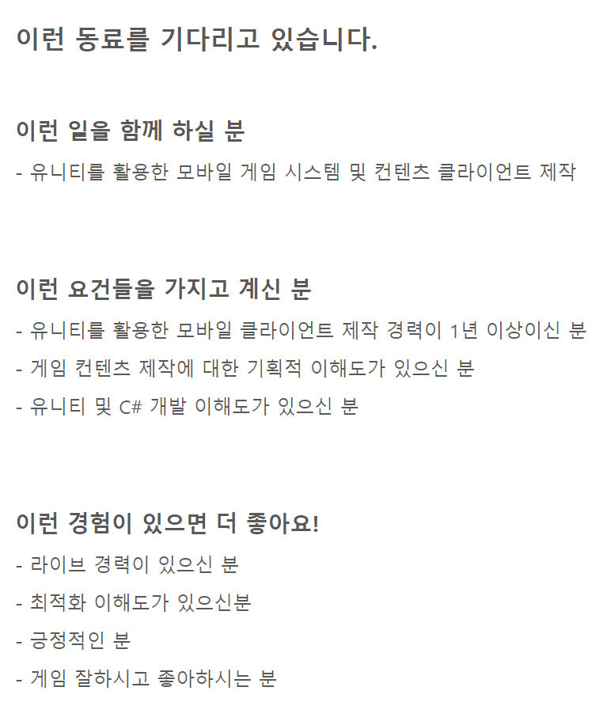
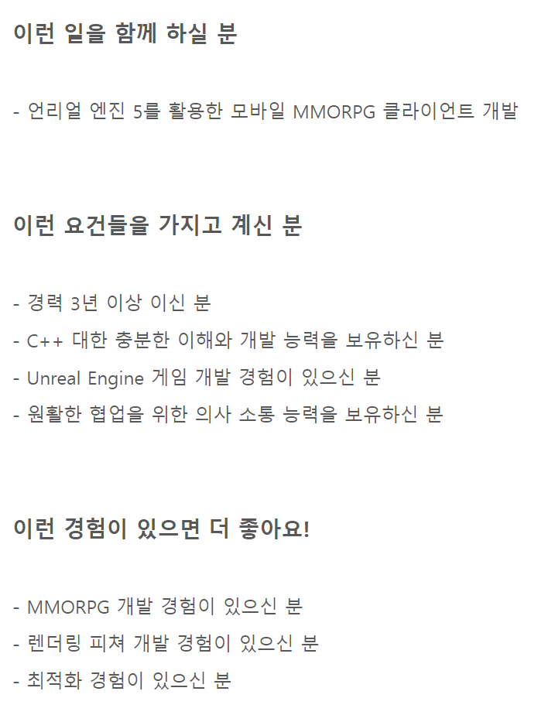
Notes:
엔픽셀

Slide 40
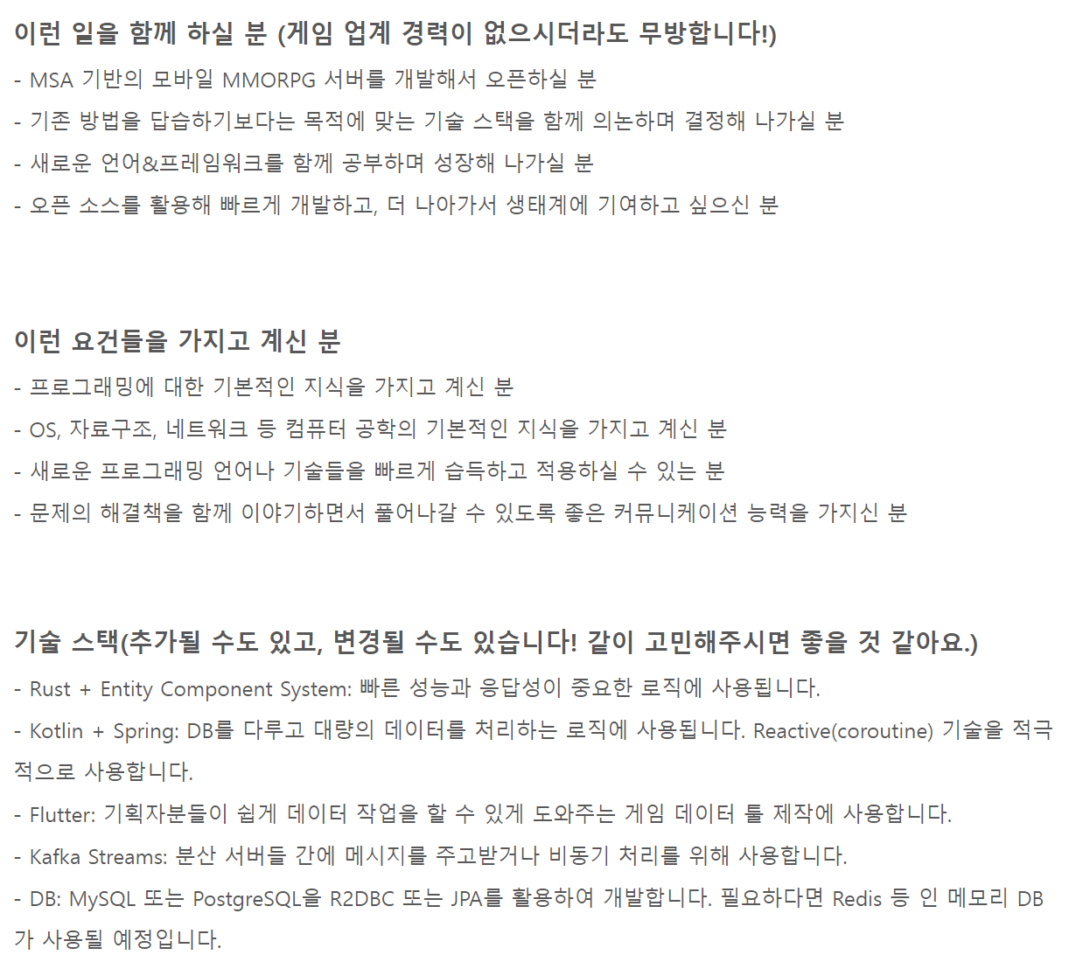
Notes:
우리 서버

Slide 41
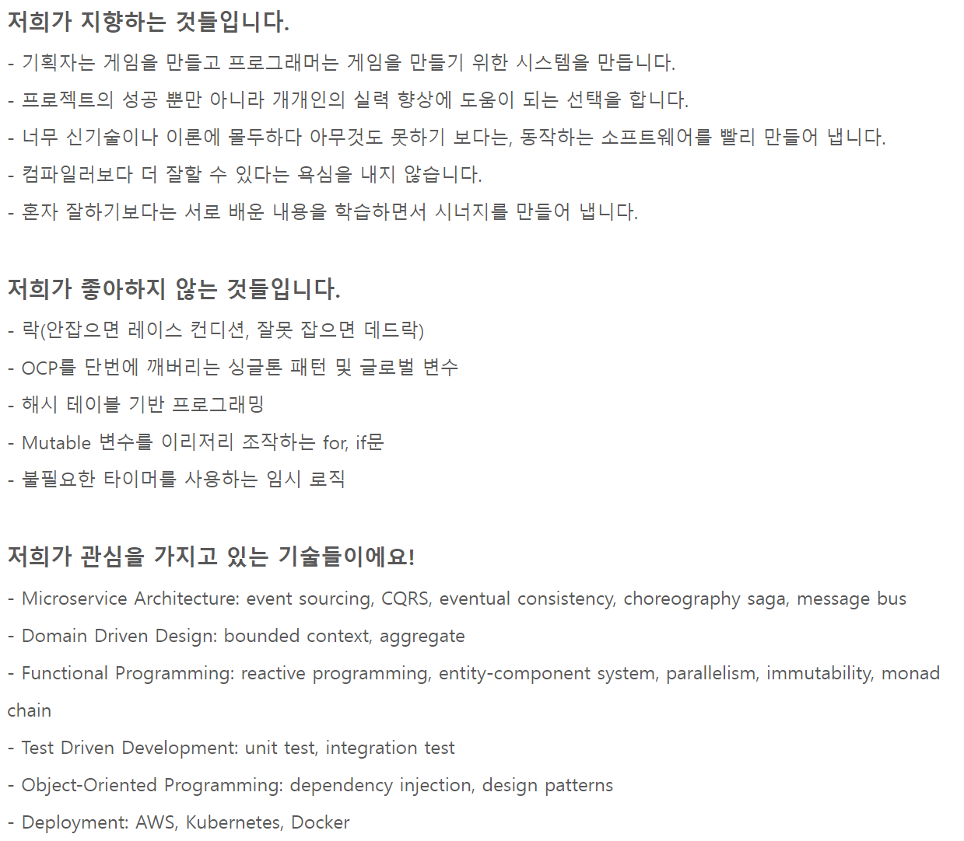
Notes:
서버 디테일 개쩜…

Slide 42
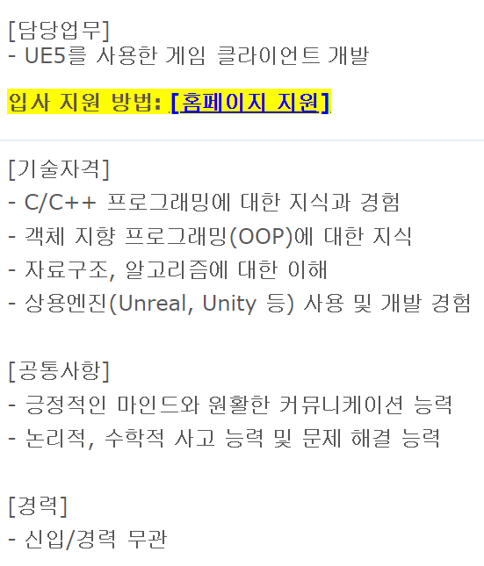
Notes:
넥슨 매그넘

Slide 43
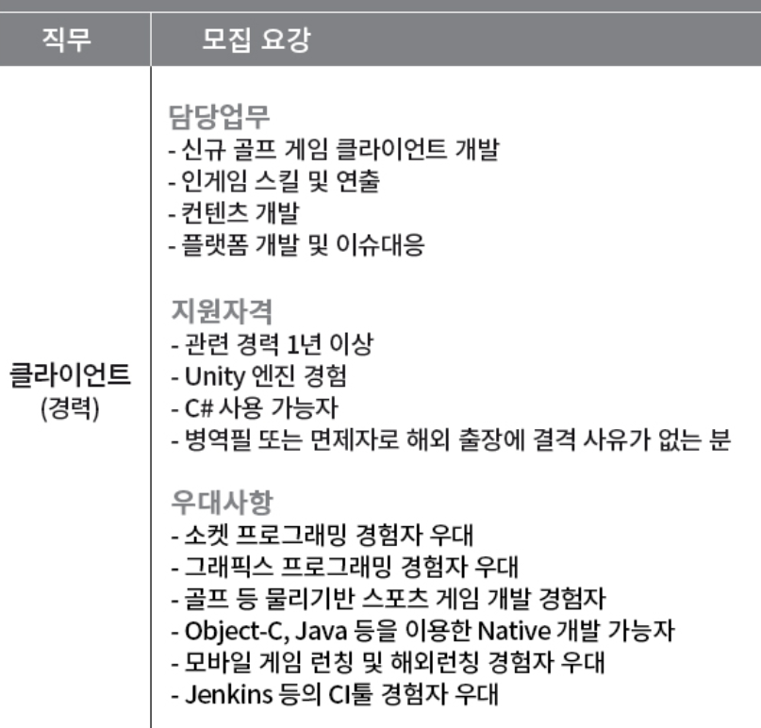
Notes:
컴투스 골프게임

Slide 44
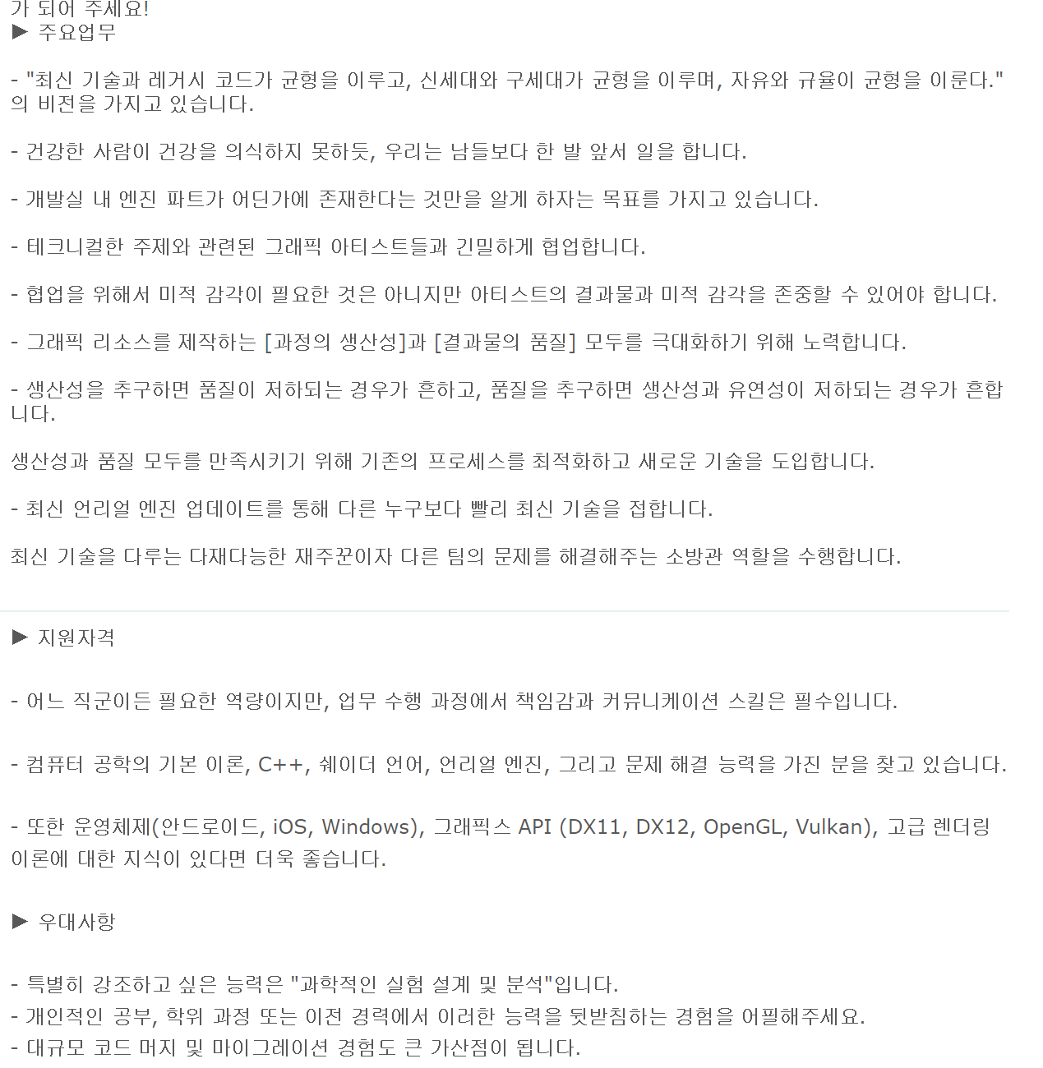
Notes:
네오플 오버킬

Slide 45
취업하자
서류 -> 코딩 테스트 -> 면접
결국 서류가 붙어야 볼 수 있다

Slide 46
서류
코딩 많이 하세요
==
포트폴리오 많이 만드세요
Notes:
위에 우대 사항에 적혀있는걸 해보면 더욱 좋습니다.

Slide 47
코테
코딩테스트
수능 수학 문제와 비슷합니다
Notes:
패턴이 정해져있어요
기출문제, 기출변형 그런겁니다

Slide 48
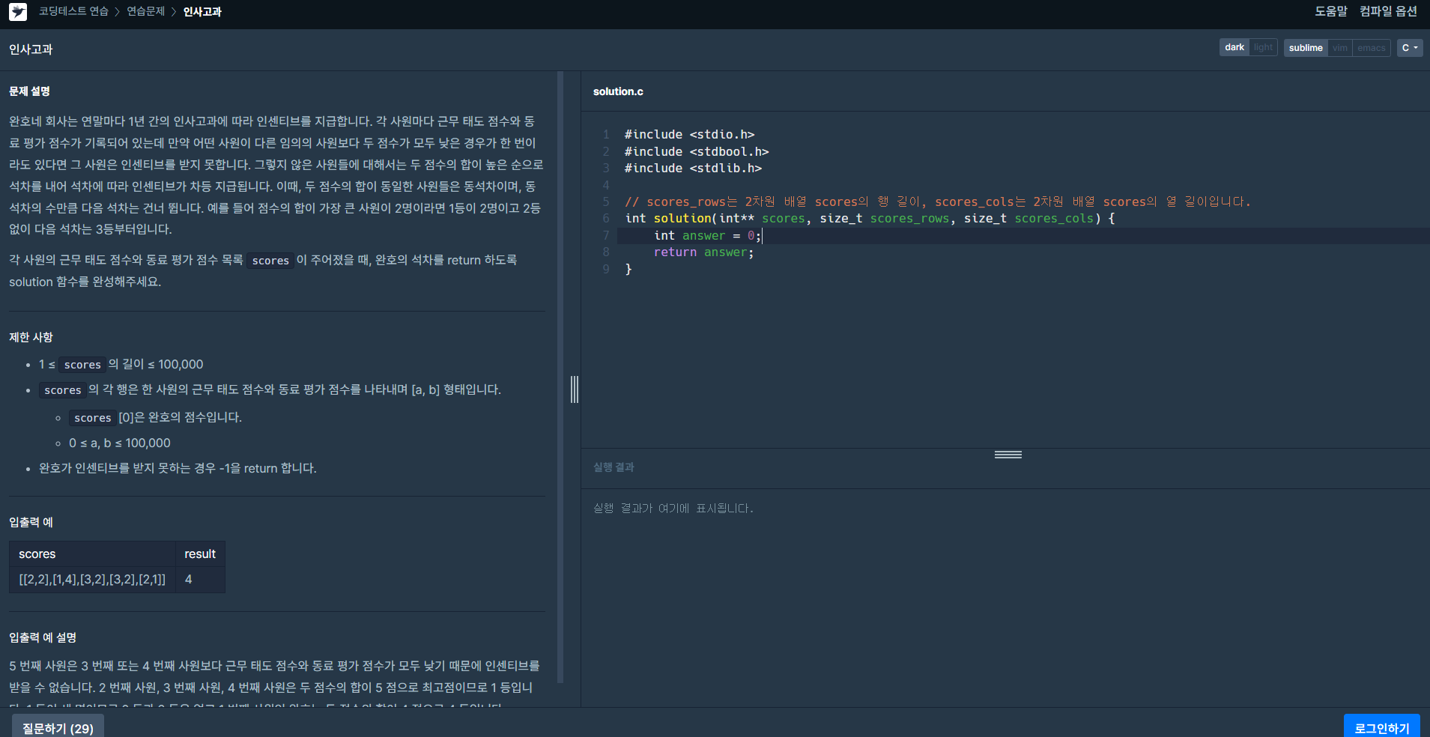

Slide 49
코테
한 문제에 3시간 이상 매달리지 마세요
정 안되면 답지보고 이해하세요

Slide 50
코테
결국 문제는 정해진 유형
정해진 풀이법(알고리즘)이 있습니다
Notes:
해법 알면 엄청 쉬움! (풀 수 있다곤 안함)

Slide 51
코테
Lv.2 기준 30분 내로
Lv.3 기준 1시간 30분 내로
Notes:
이정도 안에 풀 수 있어야 합니다.

Slide 52
코테
공채에서는
수학, 물리
운영체제, 그래픽스
문제가 나오기도 합니다

Slide 53
면접
원하는 회사에 면접 보러 가기 전에
다른 회사 면접을 많이 볼수록 좋습니다
Notes:
면접 보러가서 내가 어느 부분을 보완하면 좋을지도 물어보세요
면접 다녀오면 꼭 복기하세요

Slide 54
면접
기술적인 얘기들 많이 할 겁니다
C++, 엔진
그래픽스, 운영체제, 자료구조, 알고리즘
심지어 디자인패턴이랑 네트워크도 물어봄

Slide 55
이직 == 편입
Notes:
대충 적당한데 취업해서 일하다가 이직해야지~
응 어림도 없어~

Slide 56
여러분이 만족할 수 있는 회사로 가세요
Notes:
도전하세요

Slide 57
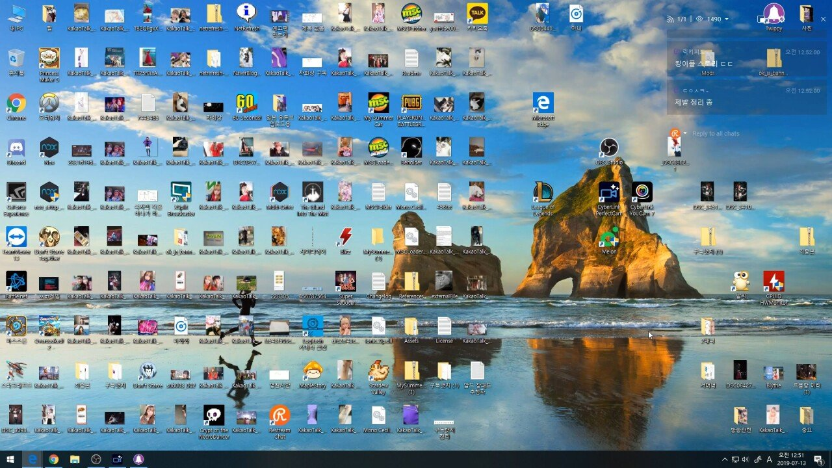
과 죄
바탕화면 정리하기
이딴게... 객체지향?

Slide 58
QnA

Slide 59


디코로도 질문 받습니다
DM 환영

